Slide 1
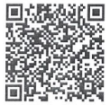

Открытый протокол
Наблюдатели Петербурга
Notes:
[15 секунд] «Здравствуйте, меня зовут… Мой проект называется

Slide 2
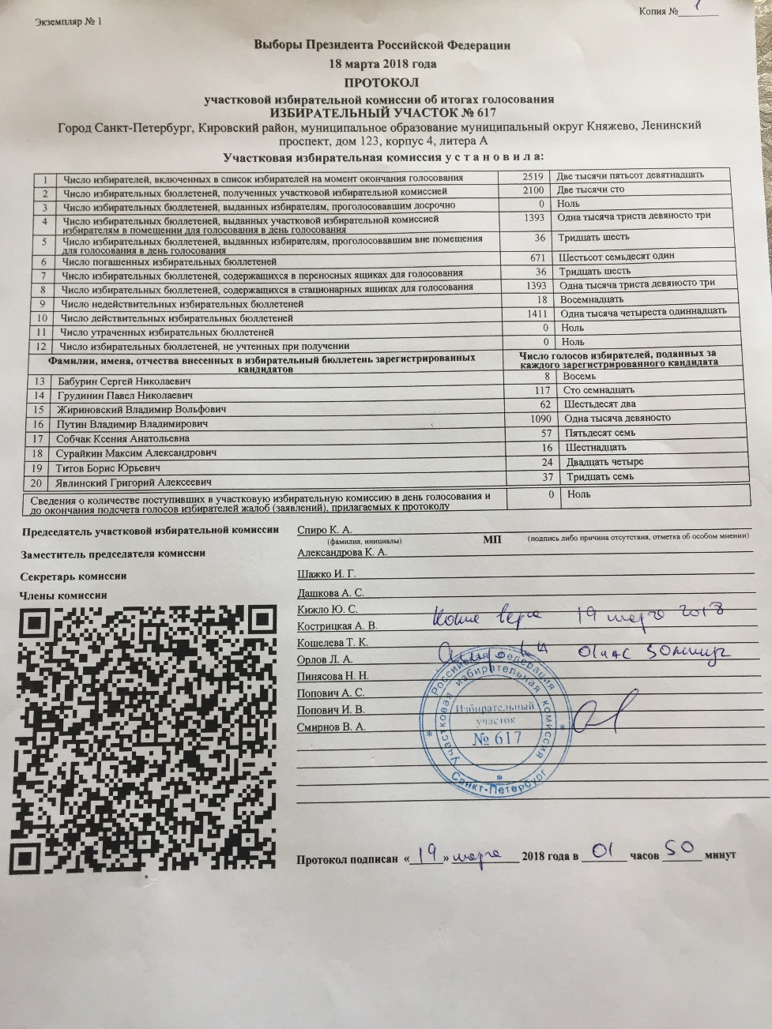
Проблема с протоколами
Наш телеграм-бот в день выборов собирает фотографии протоколов от наблюдателей
Надо их быстро распознавать и вносить в сводную таблицу
Хитрый ЦИК перемешал все данные в QR-коде
Приходится их расставлять вручную и терять время. А надо быстро, т.к. можно успеть предотвратить подмену протокола

Slide 3
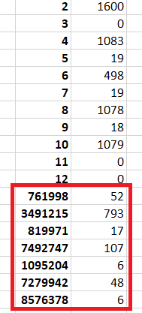
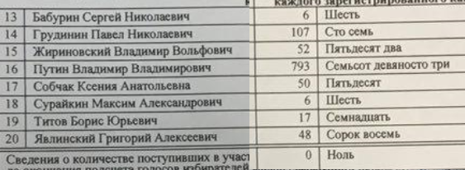
Проблема с QR
?
?
?
?

Slide 4
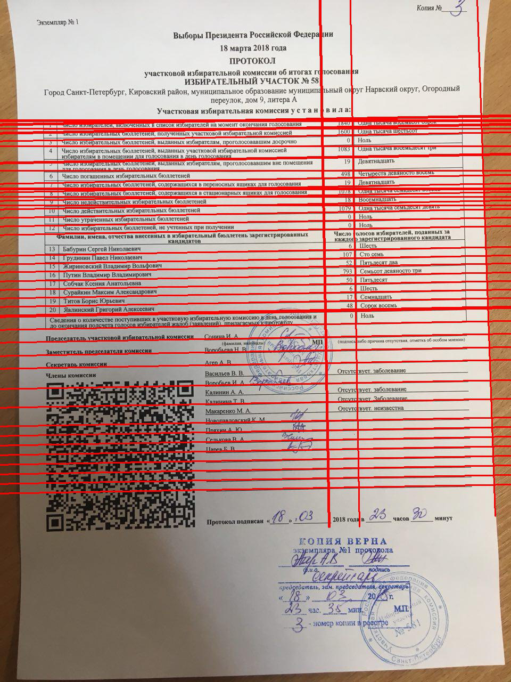
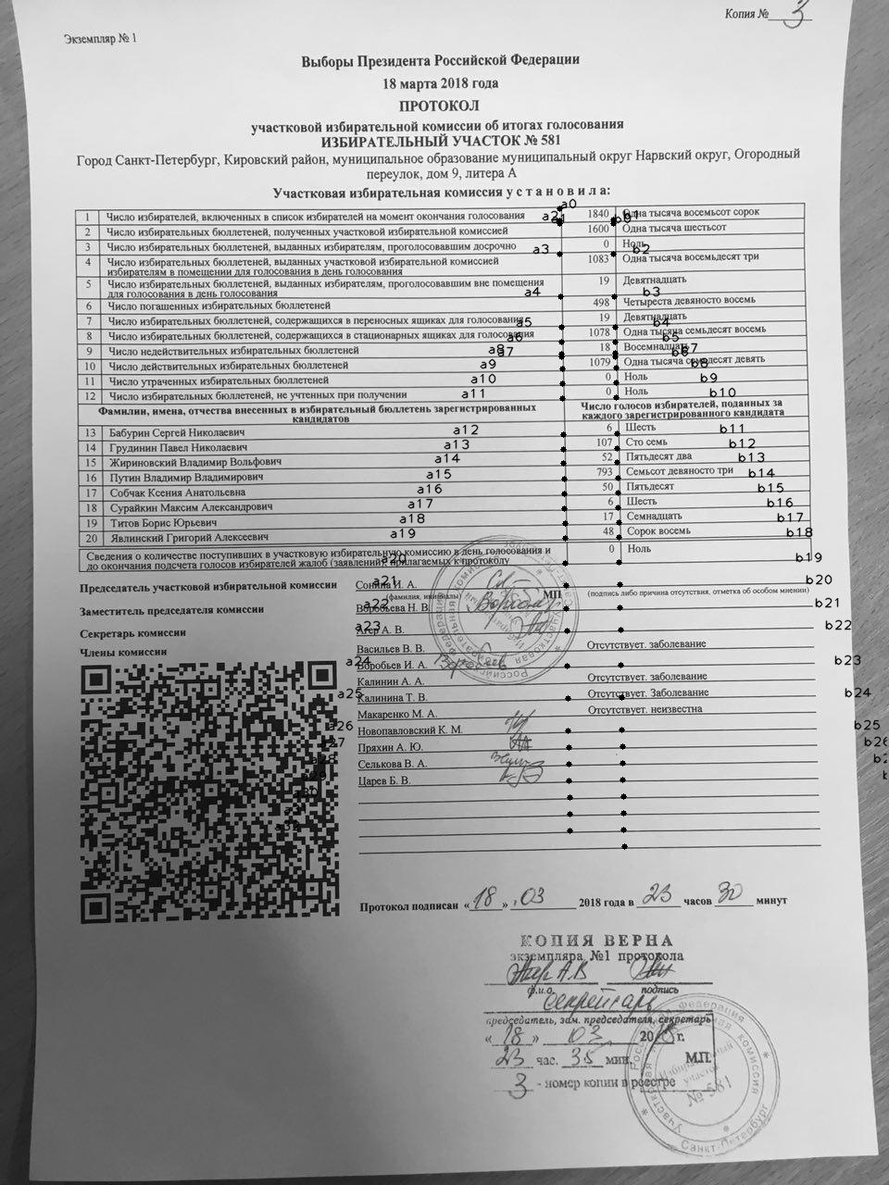
Путь к решению
Сто сем
----------------------------------
| Пятьдесят два о
----------------------------------
| Семьсот левяносто три —
----------------------------------
| Пять
----------------------------------
| ОУ ты ООО
----------------------------------
} Семнадцать о
----------------------------------
1 Сорок воем о
----------------------------------
ГНоь
----------------------------------
Распознавание текста и сравнение текста

Slide 5
Спасибо за внимание!

